Slide 1


도면해석 자동화
인공지능 융합학과 2021137675 서승훈
Copyrightⓒ. Saebyeol Yu. All Rights Reserved.

Slide 2

CONTENTS
001
프로젝트 소개
프로젝트 소개
002
금주진행상황
Entity Key – Value 검추
선 정보 검출
003
향후계획
Copyrightⓒ. Saebyeol Yu. All Rights Reserved.

Slide 3
Part 1.
프로젝트 소개
ion
Copyrightⓒ. Saebyeol Yu. All Rights Reserved.

Slide 4
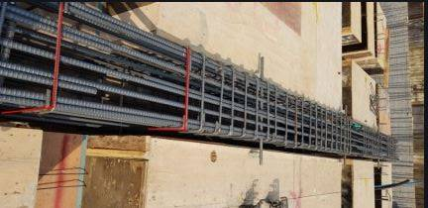
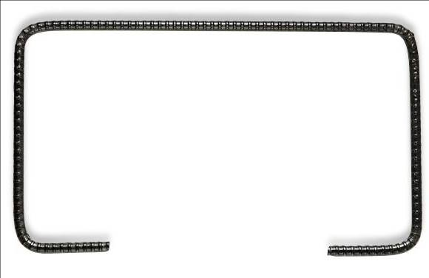
1.
프로젝트 소개
<그림 1>처럼, 건설현장에서 주근간의 위치를 고정시켜주고, 보에 생기는 전단력에 의한 균열을
방지하기 위해, 주철근을 엮어주는데 사용한 철근을 늑근이라 한다.
늑근에는 여러 종류가 있지만, 본 프로젝트에서는 <그림 2>의 형태를 가정한다.
<그림 1>
<그림 2>

Slide 5
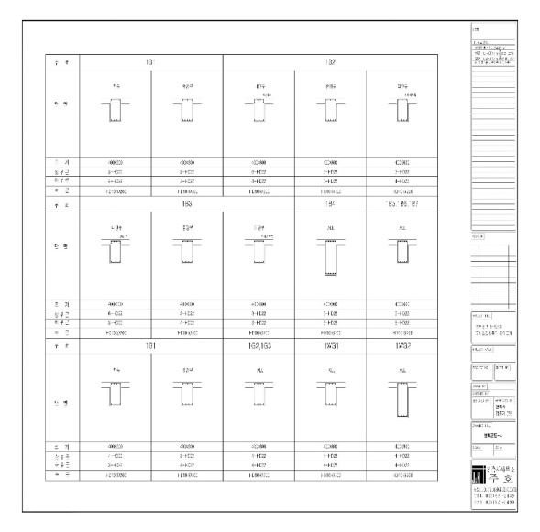
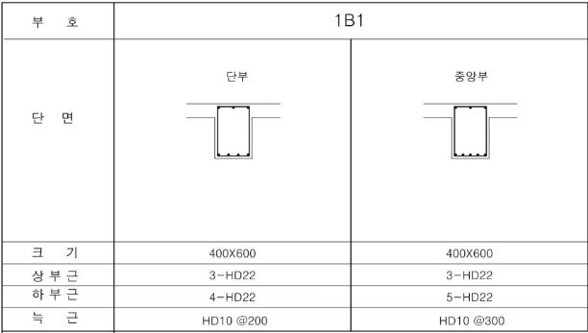
1.
프로젝트 소개
부재리스트에는 위와 같이 부재(여기서는 늑근)의 모델에 대한 정보를 가지고 있다.
<부재리스트>

Slide 6
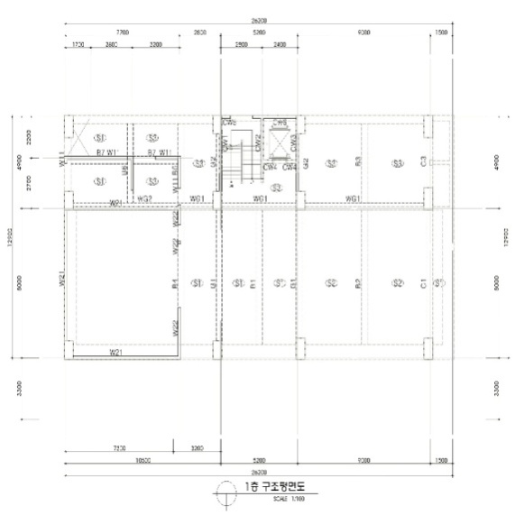
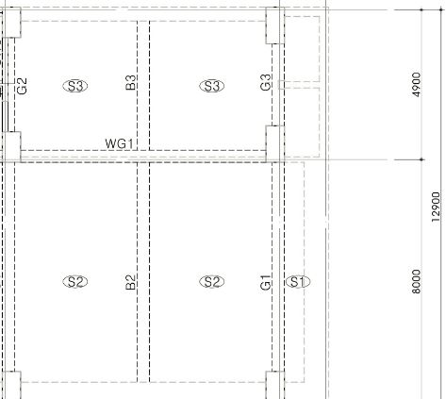
1.
프로젝트 소개
<구조평면도>
구조평면도는 건물을 수평으로 절단한 후 위에서 아래로 내려다본 형상이다. 길이정보와 각 부재들의 배치에 필요한 정보가 담겨있다.

Slide 7
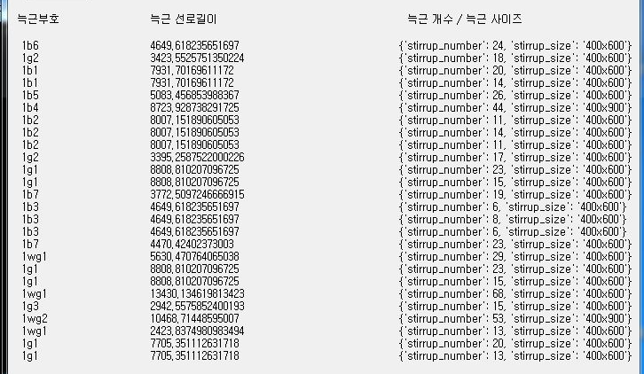
1.
프로젝트 소개

Slide 8
Part 2.
금주 진행상황
ion
Copyrightⓒ. Saebyeol Yu. All Rights Reserved.

Slide 9
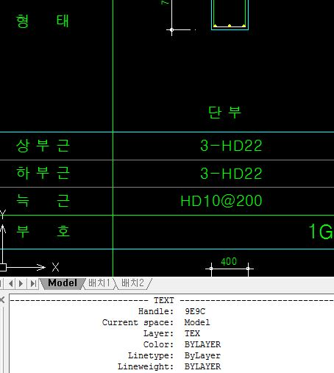
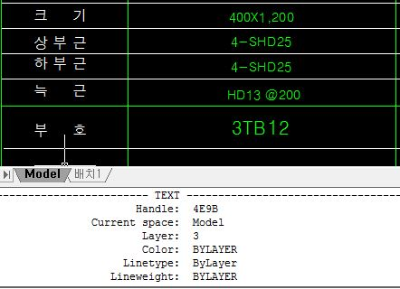
1-1.
Entity Parameter
<왼쪽은 빔건축사무소, 오른쪽은 주호>
1. 같은 ‘부호’ Entity에 대하여, 보유하고 있는 Parameter값이 다르며, 일반화에 어려움을 겪을것으로 예상
현재 주호 설계사의 도면을 기준으로프로젝트를 진행
기하학적 정보는 절대값이 아닌, 특정 텍스트 값을 기준으로 하여 상대적인 값을 사용

Slide 10
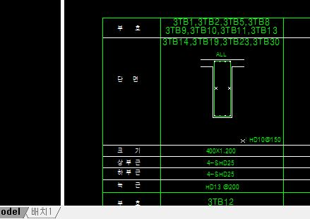
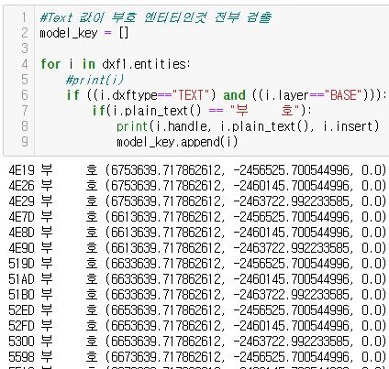
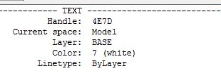
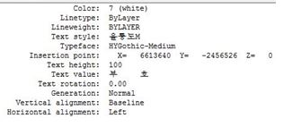
1-2.
‘부호’ Key - Entity 검출

Slide 11
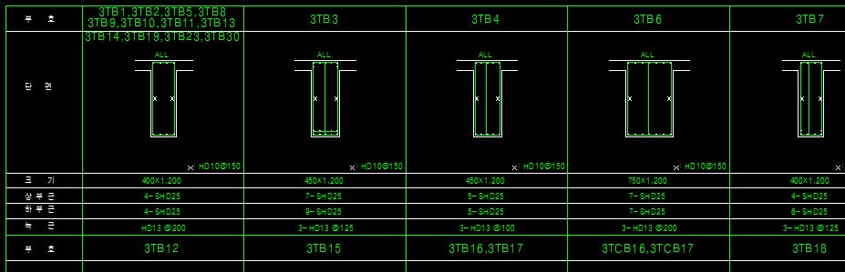
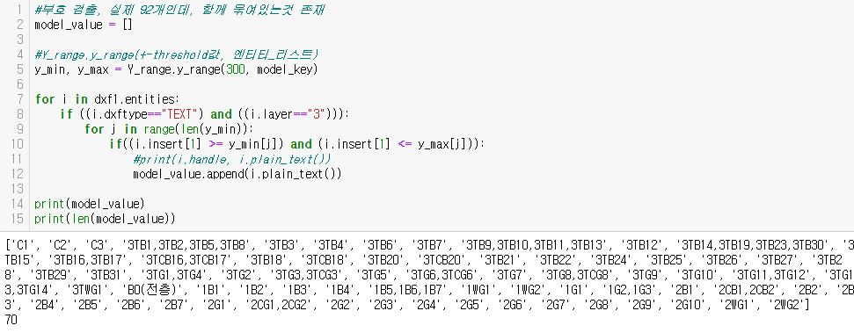
1-3.
‘부호’ Value - Entity 검출
원래는 CAD 파일 내에 존재하는 선을 모두 검출한 후, 선을 기준으로 영역을 나누려고 생각

Slide 12
1-3.
‘부호’ Value - Entity 검출

Slide 13
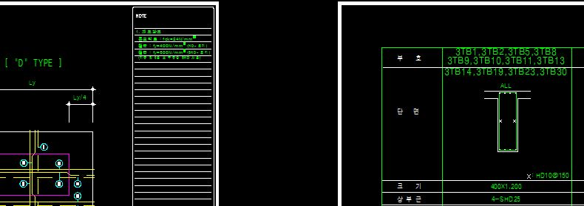
1-3.
‘부호’ Value - Entity 검출
Entity의 속성이 달라, 문제가 되지 않는다.

Slide 14
1-3.
‘단면’, ‘크기’, ‘상부근’, ‘하부근’, ‘늑근’ Value - Entity 검출

Slide 15
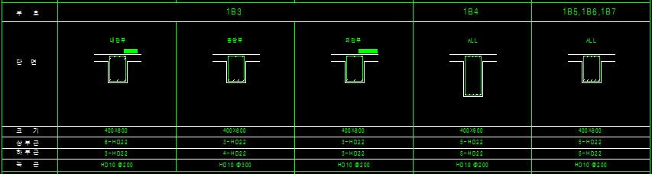
1-4.
셀의 세로선 검출
단면의 구성에 따라, X의 범위가 제각각이라, 이전과 같은 방법을 적용할 수 없다.

Slide 16
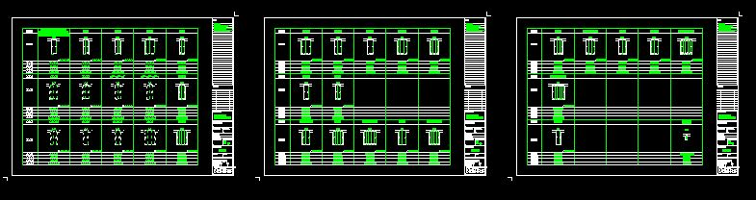
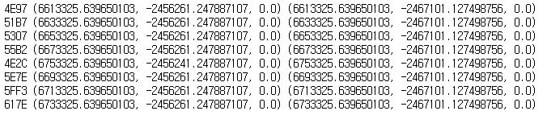
1-4.
셀의 세로선 검출
전체 셀의 세로선을 검출한 후 부재리스트의 각 Key값과 가장 가까운 세로선을 검출, 부재리스트의 시작을 알림

Slide 17
1-4.
셀의 세로선 검출
부재리스트의 가장 좌측 셀을 기준으로 제일 가까운 세로선 검출

Slide 18
1-4.
셀의 세로선 검출
계속 같은방식으로 세로선 검출….

Slide 19
1-5.
셀의 가로선 검출
계속 같은방식으로 가로선 검출도 마찬가지….

Slide 20
Part 3.
향후계획
ion
Copyrightⓒ. Saebyeol Yu. All Rights Reserved.

Slide 21
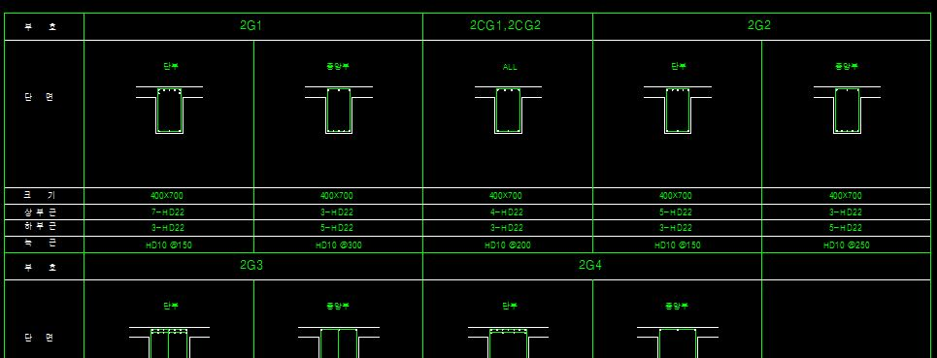
2-1.
향후계획
현재, 다음과 같이 부재리스트 셀내의 모든 선들을 검출하였다.

Slide 22
2-1.
향후계획
다음과 같이 같은 부호별로 각각의 Area로 묶을 예정

